Slide 1

HỘI GIẢNG GIÁO VIÊN GIỎI
CHÀO MỪNG QUÝ THẦY CÔ VỀ DỰ GIỜ, THĂM LỚP
Bài: Bảng cộng bảng trừ trong phạm vi 10 (T2)
Môn: Toán
Lớp:1C
GV : Nguyễn Thị Lục

Slide 2
Thứ tư ngày 2 tháng 12 năm 2020
Toán:
KHỞI ĐỘNG:
6 + 3 =
2 +4 =

Slide 3

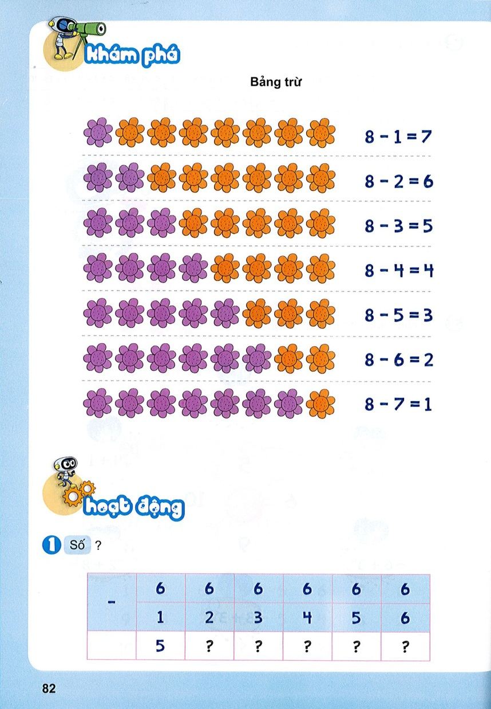


Slide 4
4
3
2
1
0

Slide 5
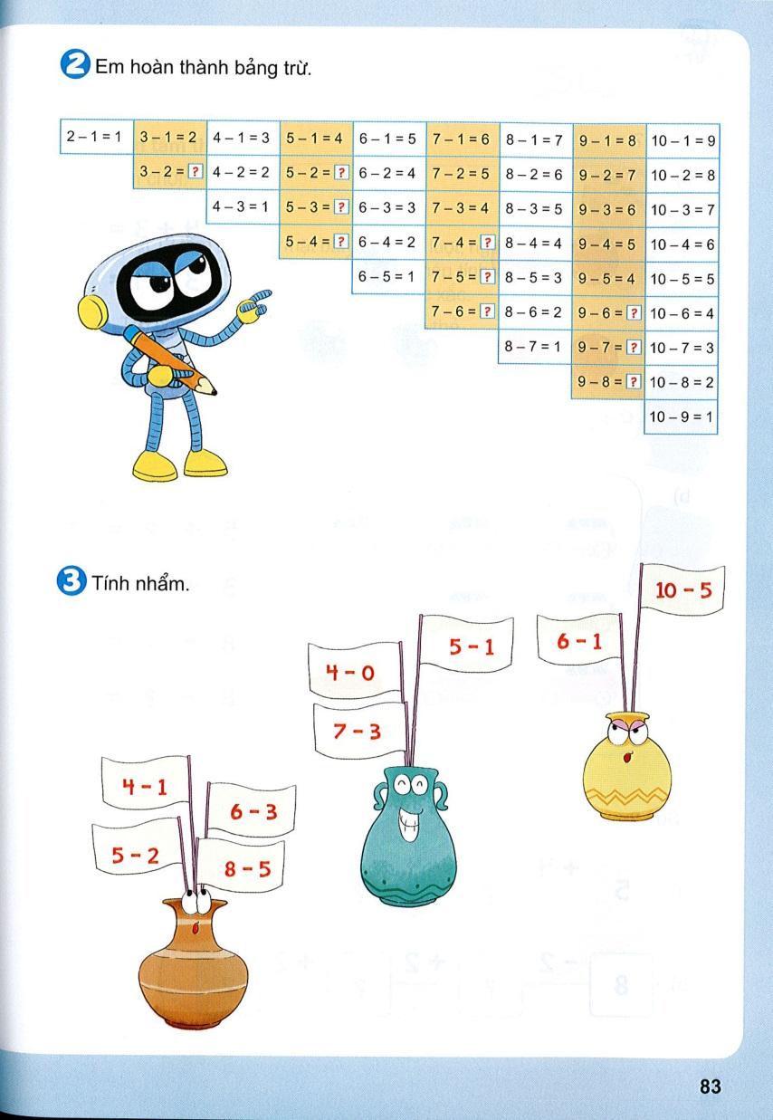
1
3
2
1
3
2
1
3
2
1

Slide 6
5
4
5
4
4
3
3
3
3

Slide 7
TẠM BIỆT CÁC EM

